Slide 1
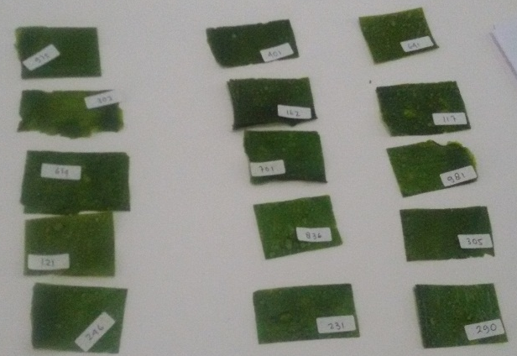
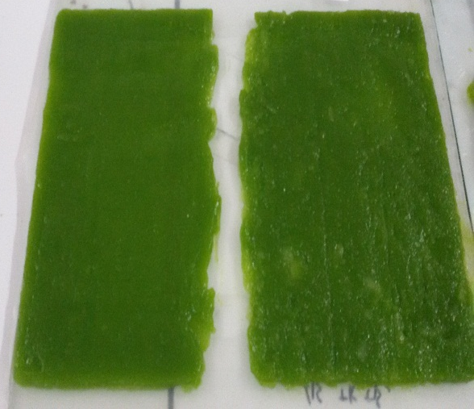
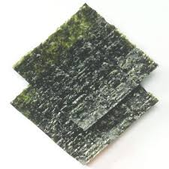
Pengaruh Perbandingan Bubur Rumput Laut (E.cottonii) dengan Bubur Sawi (Brassica juncea) dan Konsentrasi Ekstrak Suji Terhadap Karakteristik Mix Vegetable Leather
Disusun Oleh :
Dolfina Nanggiang
143020446
Pembimbing I Pembimbing II Penguji
Ir. Sumartini, MP Ir. H. Thomas Gozali, MP Istiyati Inayah Ssi, MSi

Slide 2
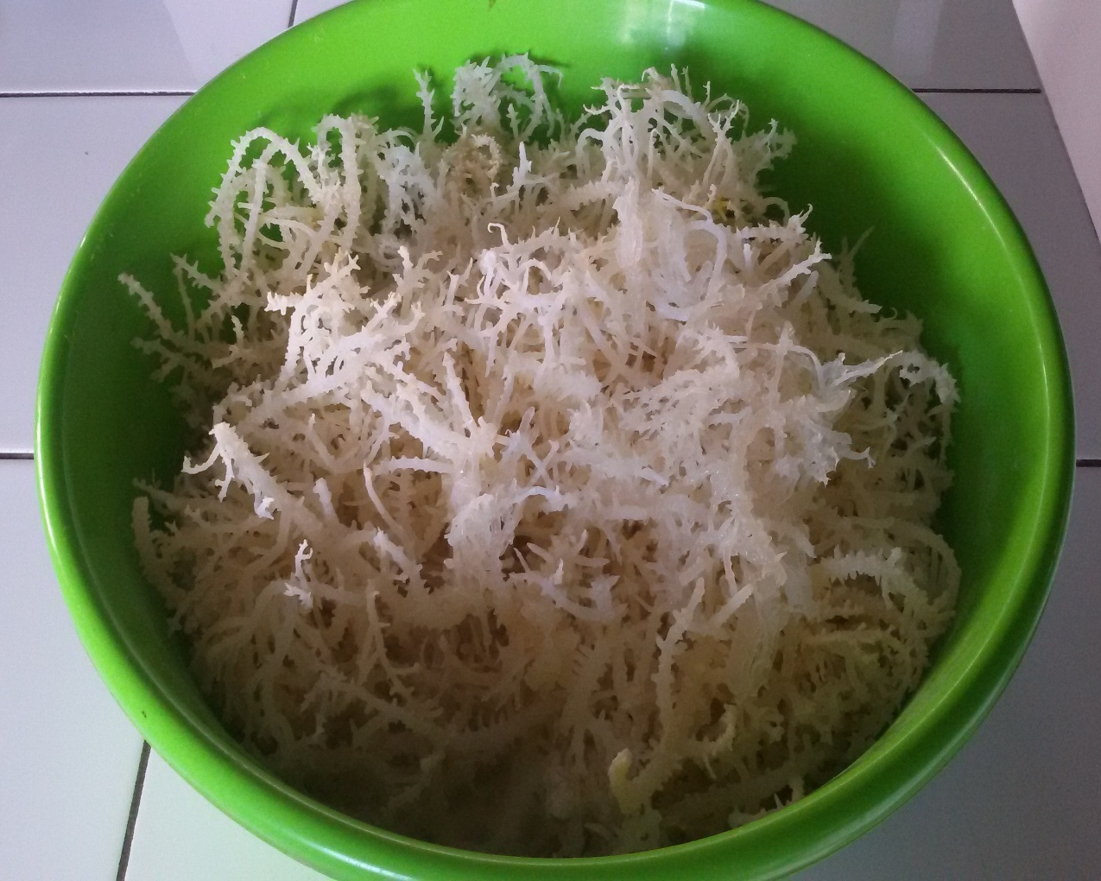
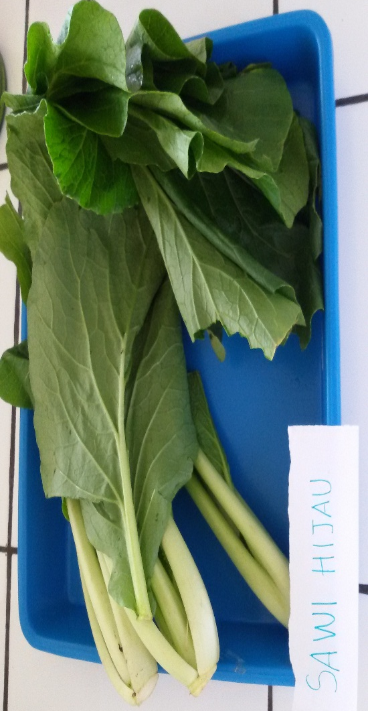
I. Pendahuluan

Slide 3
1.1. Latar Belakang
Indonesia memiliki potensi besar dalam produk bahari dengan beragamnya jenis rumput laut tropis, salah satunya Eucheuma cottonii
Dewasa ini, masyarakat Indonesia tertarik dengan beragam masakan Jepang, salah satunya produk nori atau Seaweed Leather
Mix Vegetable Leather adalah lembaran tipis sayuran yang dibuat dari campuran sayuran laut dan darat serta ditambah dengan ekstrak daun suji sebagai pewarna untuk mendekati produk seaweed leather komersil.
Dimana kualitas utamanya adalah berbentuk lembaran tipis, berwarna hijau kehitaman, tekstur dapat elastis atau renyah (sesuai tujuannya)
Nori adalah sediaan lembaran rumput laut merah jenis Porphyra yang dikeringkan, akan tetapi Porphyra hanya tumbuh di iklim subtropis
Selain bahari, Indonesia kaya akan produk tanaman darat, salah satunya sawi hijau yang kaya nutrisi tetapi jarang dikembangkan dalam pengolahannya

Slide 4
1.2. Identifikasi Masalah
Berdasarkan latar belakang yang telah diuraikan diatas, dapat diidentifikasi masalah dalam penelitian ini sebagai berikut :
Apakah perbandingan bubur rumput laut dengan bubur sawi berpengaruh terhadap karakteristik mix vegetable leather?
Apakah konsentrasi ekstrak suji berpengaruh terhadap karakteristik mix vegetable leather ?
Apakah interaksi perbandingan bubur rumput laut dengan bubur sawi dan konsentrasi ekstrak suji berpengaruh terhadap karakteristik mix vegetable leather ?

Slide 5
1.3. Maksud dan Tujuan Penelitian
Maksud dari penelitian ini adalah untuk mengetahui pengaruh perbandingan bubur rumput laut dengan bubur sawi dan konsentrasi pewarna ekstrak suji terhadap karakteristik kimia dan organoleptik pada mix vegetable leather.
Tujuan dari penelitian ini adalah untuk menghasilkan cemilan berbahan baku lokal sehingga dapat meningkatkan nilai tambah terhadap sawi lokal dan mendukung penganekaragaman produk olahan pangan sehingga dapat menggantikan produk seaweed leather impor.

Slide 6
1.4. Manfaat Penelitian
Penelitian ini diharapkan bermanfaat sebagai informasi pengolahan leather berbasis sayuran lokal sebagai upaya diversifikasi pangan dengan kandungan gizi yang sebanding dengan seaweed leather berbasis rumput laut Porphyra dan menjadi alternatif cemilan sehat yang dapat diterima oleh masyarakat

Slide 7
1.5. Kerangka Pemikiran
Giury
(2006)
Nori atau Seaweed Leather adalah produk olahan rumput laut merah (Rhodophyta) jenis Porphyra yang dikeringkan yang hanya tumbuh di iklim subtropis
Di Indonesia, telah banyak penelitian seaweed leather berbahan lokal seperti Porphyra marcossi, Gelidium sp, Porphyra tenera kjell, Glacilaria sp, Eucheuma cottonii
Voulda (1976),
Hasanah (2007), Tridiyani(2011),
Teddy (2009)
Fadhila (2014)
Budidaya rumput laut telah mengalami peningkatan lahan seluas 25.700 Ha namun tingkat konsumsi relatif rendah
Wirjatmadi
(2002)

Slide 8
Nisizawa (2002)
Nori yang berkualitas tinggi berwarna hitam kehijauan karena mengandung klorofil a dan phycobilin sedangkan nori berkualitas rendah memiliki warna dari hijau hingga hijau muda
Urbano dan Goni (2002)
Kandungan serat makanan (Dietary Fiber) dalam nori sekitar 34% dari berat kering
Korringa (1976),
FAO (2008)
Ukuran nori sebagai pembungkus sushi adalah 20x18 cm² dan 21x19 cm² sedangkan berat satu lembar nori sekitar 2,5-3 gram
Berat satu lembar nori kering sekitar 3,5 – 4 gram

Slide 9
Fadhila (2014)
Penggunaan 15 ml ekstrak daun suji menghasilkan warna yang disukai oleh panelis dalam pengolahan seaweed leather pedas
Apriyanve (2014)
Proses blanching dalam mengolah vegetable leather bertujuan untuk inaktivasi enzim, melunakkan jaringan, menurunkan jumlah mikroba awal dan mempermudah dalam penghancuran dan pengeringan
Brennan (2006)
Sasaran pengeringan adalah menurunkan kadar air sehingga menghambat kerusakan, pertumbuhan bakteri, menurunkan aktivitas enzim dan perubahan kimia yang tidak diinginkan
Suhu blansir berkisar antara 75-95ºC selama 1-10 menit pada fruit leather sirsak

Slide 10
1.6. Hipotesis Penelitian
Berdasarkan kerangka pemikiran diatas maka dapat diambil hipotesis sebagai berikut :
Diduga bahwa perbandingan bubur rumput laut dengan bubur sawi berpengaruh terhadap karakteristik mix vegetable leather.
Diduga bahwa konsentrasi ekstrak suji berpengaruh terhadap karakteristik mix vegetable leather.
Diduga bahwa interaksi perbandingan bubur rumput laut dengan bubur sawi dan konsentrasi ekstrak suji berpengaruh terhadap karakteristik mix vegetable leather.

Slide 11
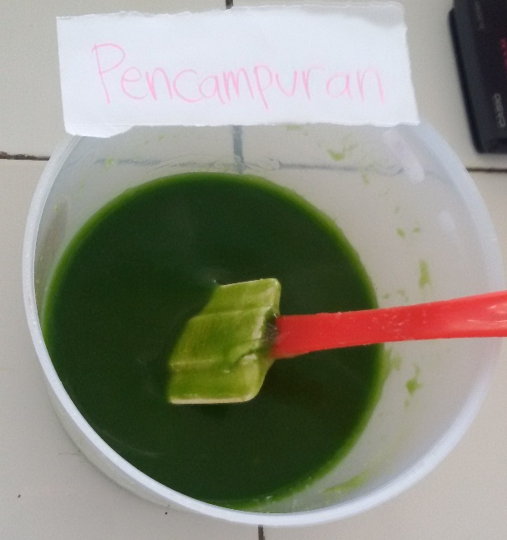
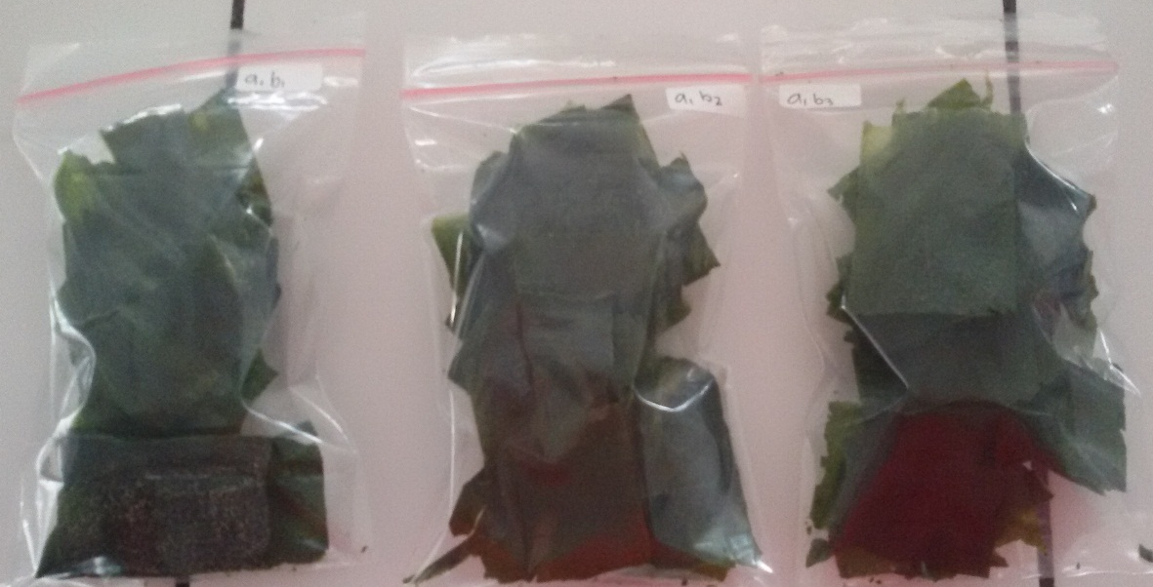
1.7. Tempat dan Waktu Penelitian
Penelitian dilakukan di Laboratorium Teknologi Pangan, Fakultas Teknik, Universitas Pasundan yang terletak di Jalan Dr. Setiabudhi No. 193 Bandung. Penelitian dimulai pada 1 April – 7 Juni 2016.

Slide 12
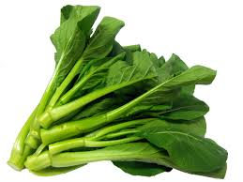
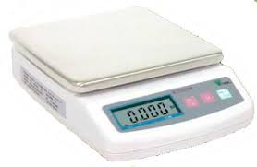
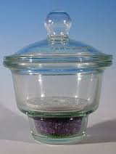
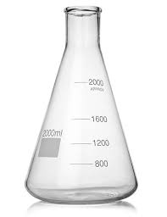
III. Metode Penelitian
Bahan Penelitian
858 g sawi hijau varietas lokal (warna daun hijau, tidak busuk) diperoleh dari Pasar Geger Kalong Tengah, 645,5 g Rumput laut kering jenis E. cottonii dari CV. Budi Gemstone Jawa Tengah
Bahan analisa
H₂SO₄ 1,25%, NaOH 3,25%, etanol 96%, aquadest (Analisis serat kasar)
Alat Penelitian
Neraca analitik, blender, wadah, pisau, cetakan, panci, kompor, saringan, kain kasa, spatula, tunnel dryer.
Ekstrak daun suji, Air, garam, Minyak wijen, Bumbu penyedap
Sampel Mix Vegetable Leather (Analisis kadar air dan kadar abu)
Alat analisa
Analisis kadar air : labu kaca arloji, oven, eksikator, neraca digital
Analisis kadar abu : cawan porselen, oven, eksikator, neraca digital, tanur, penjepit kayu
Analisis serat kasar : neraca digital, erlenmeyer merk Pyrex, desikator, gelas kimia merek Pyrex, pemanas, lumpang dan mortar, kertas saring, corong

Slide 13
1.Penelitian pendahuluan
Penyaringan Bubur Rumput Laut
(Eucheuma cottonii)
F1 (0%)
F7 (50%)
F2 (100%)
F6 (60%)
F3 (90%)
F5 (70%)
F4 (80%)
Respon Organoleptik (20 Panelis Semi Terlatih)
Sumber: Teddy (2009)

Slide 14
Penelitian utama
Penelitian utama ini bertujuan untuk mengetahui perbandingan bubur rumput laut dengan bubur sawi dan konsentrasi ekstrak suji yang terbaik. Penelitian utama terdiri dari rancangan perlakuan, rancangan percobaan, rancangan analisis dan rancangan respon.
Rancangan Perlakuan : Model rancangan percobaan yang dipakai adalah Rancangan Acak Kelompok (RAK) yang terdiri dari 2 faktor dengan masing-masing 3 taraf sebagai berikut :
Faktor 1. Bubur Rumput Laut : Bubur Sawi (A) :
a1 = 1 : 1
a2 = 2 : 1
a3 = 3 : 1
Faktor 2. Konsentrasi ekstrak suji (B) :
b1 = 9%
b2 = 12%
b3 = 15%

Slide 15
2. Rancangan Percobaan : Rancangan percobaan yang digunakan dalam penelitian ini adalah pola faktorial 3 x 3 dengan RAK dengan 3 kali pengulangan sehingga diperoleh 27 kombinasi. Menurut Gaspersz (1995) untuk membuktikan adanya perbedaan pengaruh perlakuan terhadap respon variabel dilakukan analisa data sebagai berikut :
Dimana :
Y_{ij} = Nilai pengamatan respon dari mix vegetable leather pada pengamatan ke-j dengan perlakuan ke-i
μ = Nilai rata-rata respon yang sesungguhnya / nilai tengah populasi
K_{k} = Pengaruh dari taraf kelompok ke-k
A_{i} = Pengaruh dari perbandingan bubur rumput laut dengan bubur sawi (a) pada taraf ke-i
B_{j} = Pengaruh dari konsentrasi ekstrak suji (b) pada taraf ke-j
(AB)_{ij} = Pengaruh interaksi antara perlakuan ke-i dari faktor perbandingan bubur rumput laut dan bubur sawi (a) dengan taraf ke-j dari faktor konsentrasi ekstrak suji (b)
ε_{ijk} = Pengaruh galat percobaan dari perlakuan ke-j dan percobaan ke-i
Y_{ijk} =μ + K_{k}+ A_{i}+ B_{j}+ (AB)_{ij} + ε_{ijk}

Slide 16
Tabel 6. Model Rancangan Percobaan Pola Faktorial 3 x 3 dengan Rancangan Acak Kelompok (RAK) dengan 3 kali ulangan
Bubur Rumput Laut : Bubur Sawi (A) | Konsentrasi Ekstrak Suji (B) | Kelompok Ulangan
 |  | 1 | 2 | 3
(a1) 1 : 1 | (b1) 9% | a1b1 | a1b1 | a1b1
 | (b2) 12% | a1b2 | a1b2 | a1b2
 | (b3) 15% | a1b3 | a1b3 | a1b3
(a2) 2 : 1 | (b1) 9% | a2b1 | a2b1 | a2b1
 | (b2) 12% | a2b2 | a2b2 | a2b2
 | (b3) 15% | a2b3 | a2b3 | a2b3
(a3) 3 : 1 | (b1) 9% | a3b1 | a3b1 | a3b1
 | (b2) 12% | a3b2 | a3b2 | a3b2
 | (b3) 15% | a3b3 | a3b3 | a3b3
Sumber: Gaspersz (1995)

Slide 17
Berdasarkan rancangan faktorial diatas, dapat dibuat tabel angka acak dalam denah (layout)
percobaan faktorial 3 x 3 dengan RAK pada Tabel 5.
Tabel 7. Layout Rancangan Acak kelompok Pola Faktorial 3 x 3
Kelompok Ulangan I
Kelompok Ulangan II
Kelompok Ulangan III
Sumber : Gaspersz (1995)
¹ a3b1 | ² a3b2 | ³ a1b2 | ⁴ a3b3 | ⁵ a1b1
⁶ a2b2 | ⁷ a2b1 | ⁸ a2b3 | ⁹ a1b3
¹ a3b2 | ² a2b2 | ³ a2b1 | ⁴ a1b1 | ⁵ a3b1
⁶ a3b3 | ⁷ a1b3 | ⁸ a1b2 | ⁹ a2b3
¹ a1b2 | ² a3b3 | ³ a3b2 | ⁴ a2b1 | ⁵ a2b2
⁶ a3b1 | ⁷ a1b1 | ⁸ a2b3 | ⁹ a1b3

Slide 18
3. Rancangan Analisis : Berdasarkan rancangan di atas, maka dapat dibuat Analisis Variansi (ANAVA) untuk mendapatkan kesimpulan mengenai pengaruh perlakuan dimana analisis variansi dapat dilihat pada Tabel 6.
Tabel 6. Analisis Variansi (ANAVA) Percobaan Faktorial dengan RAK
Sumber Keragaman | Derajat Bebas (DB) | Jumlah Kuadrat (JK) | Kuadrat Tengah (KT) | F _{Hitung} | F _{Tabel} 5%
Kelompok | (r – 1) | JKK | KTK | - | -
Perlakuan | (ab– 1) | JKP | KTP | - | -
Faktor (A) | (a-1) | JKA | KT (A) | KTA/KTG | 3,63
Faktor (B) | (b-1) | JKB | KT (B) | KTB/KTG | 3,63
Interaksi (AB) | (a-1) (b-1) | JKAB | KT (AB) | KTAB/KTG | 3,01
Galat | (r – 1)(ab – 1) | JKG | KTG
Total | r.ab – 1 | JKT
Keterangan :
r = replikasi (ulangan)
t = perlakuan
A = jenis penstabil
B = konsentrasi ekstrak daun suji
DB = derajat bebas
JK = jumlah kuadrat
KT = kuadrat tengah

Slide 19
Data diatas dapat dibuat tabel analisis variansi (ANAVA), selanjutnya ditentukan daerah penolakan hipotesis, yaitu :
Jika F _{hitung} < F _{tabel} pada taraf 5%, maka perbandingan bubur rumput laut dengan bubur sawi dan konsentrasi ekstrak suji tidak berpengaruh terhadap karakteristik vegetable leather sawi. Hipotesis penelitian ditolak
Jika F _{hitung} ≥ F _{tabel} pada taraf 5%, maka perbandingan bubur rumput laut dengan bubur sawi dan konsentrasi ekstrak suji berpengaruh terhadap karakteristik vegetable leather sawi. Hipotesis diterima, kemudian akan dilanjutkan dengan uji lanjut Duncan untuk mengetahui perbedaan sampel (Gaspersz, 1995).
4. Rancangan Respon : Analisis produk akhir mix vegetable leather yang dilakukan pada penelitian ini meliputi respon kimia dan respon organoleptik.
Respon kimia yang dilakukan terhadap produk adalah kadar serat kasar metode Gravimetri (AOAC 2005), kadar air metode Gravimetri (AOAC, 1995) dan kadar abu metode Gravimetri (SNI 01-2891-1992).
Respon Organoleptik yang digunakan pada produk akhir adalah uji hedonik dengan parameter rasa, tekstur, aroma dan warna dengan 20 panelis semi terlatih

Slide 20
Diagram Alir Proses Pembuatan Ekstrak Daun Suji

Slide 21
Diagram Alir Pembuatan Bubur Rumput Laut (E. cottonii)

Slide 22
Diagram Alir Pembuatan Mix Vegetable Leather Pendahuluan

Slide 23
Diagram Alir Pembuatan Leather Sawi Pada Penelitian Utama

Slide 24
Analisis Bahan Baku
Hasil pengujian serat kasar (Gravimetri) lebih besar dibandingkan dengan data DKBM
Alasan :
Tidak tertulis dengan jelas jenis Sawi pada DKBM 2013
Pada DKBM tertera bentuk KH total
Sayuran merupakan sumber serat
Serat kasar terdiri atas selulosa dan lignin yang banyak terdapat di daun dan batang sawi
Serat Kasar
4.63%
3.40% (bentuk KH) DKBM 2013

Slide 25
Hasil Penelitian Pendahuluan
Penyaringan Bubur Rumput Laut
(Eucheuma cottonii)
F1 (0%)
F7 (50%)
F2 (100%)
F6 (60%)
F3 (90%)
F5 (70%)
F4 (80%)
Respon Organoleptik (20 Panelis Semi Terlatih)
Sumber: Teddy (2009)

Slide 26
Warna
Perlakuan | Rata-rata Respon Panelis | Taraf Nyata
f1 (0% penyaringan) | 2.85 | a
f2 (100% penyaringan) | 2.60 | a
f3 (90% penyaringan) | 2.76 | a
f4 (80% penyaringan) | 3.88 | b
f5 (70% penyaringan) | 2.76 | a
f6 (60% penyaringan) | 2.70 | a
f7 (50% penyaringan) | 2.94 | a
Warna yang dihasilkan f4 paling disukai oleh panelis karena dengan pencampuran 80% bubur rumput laut yg disaring dan 20% tidak disaring (gumpal / lebih kental) menghasilkan adonan hijau pekat (15% ekstrak suji) dibandingkan dengan 100% penyaringan (halus / mengalir) warna hijau yg pucat/muda
Penyaringan dalam waktu panas menghambat pembentukan gel

Slide 27
Rasa
Perlakuan | Rata-rata Respon Panelis | Taraf Nyata
f1 (0% Penyaringan) | 3.00 | a
f2 (100% Penyaringan) | 2.96 | a
f3 (90% Penyaringan) | 3.04 | a
f4 (80% Penyaringan) | 3.45 | b
f5 (70% Penyaringan) | 3.13 | a
f6 (60% Penyaringan) | 3.13 | a
f7 (50% Penyaringan) | 3.13 | a
Rasa dominan yang muncul adalah Asin. Penggunaan konsentrasi garam yg sama (1%) dapat menimbulkan rasa asin yang berbeda-beda tetapi terasa asin semuanya.
Pada f2 : rasa asin yang dikesankan lidah tergolong kuat/sangat asin. pada f2 garam dan penyedap rasa sangat mudah tercampur sehingga setelah pengeringan rasa asinnya sangat terasa tetapi pada f7 garam dan penyedap rasa lebih sulit tercampur rata akibat banyaknya gumpalan rumput laut yg telah mengental (gel)
Pada f4 rasa asin yang dikesankan kuat tetapi relatif dapat diterima oleh panelis

Slide 28
Aroma
Perlakuan | Rata-rata Respon Panelis | Taraf Nyata
f1 (0% Penyaringan) | 3.14 | a
f2 (100% Penyaringan) | 2.99 | a
f3 (90% Penyaringan) | 3.18 | ab
f4 (80% Penyaringan) | 3.45 | b
f5 (70% Penyaringan) | 3.08 | a
f6 (60% Penyaringan) | 3.24 | ab
f7 (50% Penyaringan) | 3.04 | a
Aroma yang dihasilkan berasal dari campuran rumput laut, minyak wijen, ekstrak suji dan bubur sawi.
Tercium aroma khas daun yang lebih dominan dari amis rumput laut.

Slide 29
Tekstur
Perlakuan | Rata-rata Respon Panelis | Taraf Nyata
f1 (0% Penyaringan) | 3.09 | ab
f2 (100% Penyaringan) | 2.75 | a
f3 (90% Penyaringan) | 3.36 | b
f4 (80% Penyaringan) | 3.71 | c
f5 (70% Penyaringan) | 3.08 | ab
f6 (60% Penyaringan) | 3.14 | b
f7 (50% Penyaringan) | 3.26 | b
Tekstur yang dikehendaki : Renyah saat dikunyah dan kenyal saat menempel di lidah.
Pada mix vegetable leather, tekstur yang dominan adalah renyah dibandingkan kenyal karena tidak ditambahkan gliserol sebagai bahan plasticizer tetapi hanya menggunakan minyak wijen.
Tingkat kerenyahan juga dipengaruhi oleh senyawa banyaknya gumpalan pada bubur laut yang membuat adonan tidak rata, proses pemanggangan dan waktu penyimpanan
Tekstur juga dipengaruhi oleh senyawa hidrokoloid yang bekerja optimal

Slide 30
Kenampakkan
Perlakuan | Rata-rata Respon Panelis | Taraf Nyata
f1 (0% Penyaringan) | 2.08 | a
f2 (100% Penyaringan) | 3.08 | c
f3 (90% Penyaringan) | 2.06 | a
f4 (80% Penyaringan) | 3.66 | d
f5 (70% Penyaringan) | 3.43 | d
f6 (60% Penyaringan) | 1.93 | a
f7 (50% Penyaringan) | 2.94 | b
Kenampakkan lapisan dinilai : kilap tidaknya lapisan film, banyaknya gelembung, warna.
Terlihat bahwa pada f1 kenampakkannya agak tidak kompak (gelembung) sedangkan pada f2 agak kompak karena bubur rumput lautnya lebih halus tetapi dihasilkan tetapi warna pucat.
kenampakkan yg kompak pada f4 akibat terbentuk gel yg optimal sehingga tidak ada gelembung

Slide 31
Penetapan produk terpilih
Sampel | Uji Organoleptik
 | Warna |  | Rasa |  | Aroma |  | Tekstur |  | Kenampakkan
 | Rata-rata respon | Taraf Nyata | Rata-rata respon | Taraf Nyata | Rata-rata respon | Taraf Nyata | Rata-rata respon | Taraf Nyata | Rata-rata respon | Taraf Nyata
0% | 2.85 | a | 3.00 | a | 3.14 | a | 3.09 | ab | 2.08 | a
100% | 2.60 | a | 2.96 | a | 2.99 | a | 2.75 | a | 3.08 | c
90% | 2.76 | a | 3.04 | a | 3.18 | ab | 3.36 | b | 2.06 | a
80% | 3.88 | b | 3.45 | b | 3.45 | b | 3.71 | c | 3.66 | d
70% | 2.76 | a | 3.13 | a | 3.08 | a | 3.08 | ab | 3.43 | d
60% | 2.70 | a | 3.13 | a | 3.24 | ab | 3.14 | b | 1.93 | a
50% | 2.94 | a | 3.13 | a | 3.04 | a | 3.26 | b | 2.94 | b
Menggunakan metode Uji Lanjut Duncan dengan melihat taraf beda nyata pada tingkat kepercayaan 95%

Slide 32
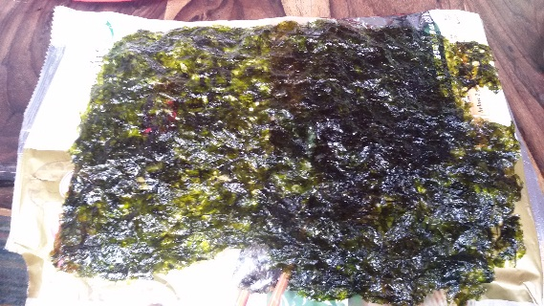
Penelitian Utama
Faktor (A)
a1 = 1 : 1
a2 = 2 : 1
a3 = 3 : 1
Faktor (B)
b1 = 9%
b2 = 12%
b3 = 15%
Respon Organoleptik (uji hedonik warna, rasa, aroma, tekstur)
Respon Kimia (serat kasar, kadar abu, kadar air

Slide 33
Warna
Faktor (A), faktor B) dan interaksi keduanya berpengaruh nyata terhadap warna mix vegetable leather sehingga perlu di uji Duncan
Sumber Variansi | DB | JK | KT | F Hitung | F Tabel
Kelompok | 2 | 0.0021 | 0.0011 | - | -
Faktor (A) | 2 | 0.3528 | 0.1764 | 110.25* | 3,63
Faktor (B) | 2 | 0.0161 | 0.0081 | 5.06 * | 3,63
Interaksi (AB) | 4 | 0.1158 | 0.0290 | 18.13* | 3,01
Galat | 16 | 0.0263 | 0.0016
Total | 26 | 0.5131 | 0.0197
Bubur Rumput Laut : Bubur Sawi (A) | Konsentrasi Ekstrak Daun Suji (B)
 | b1 (9%) | b2 (12%) | b3 (15%)
a1 (1 : 1) | C 3.77 b | C 3.42 a | C 4.07 c
a2 (2 : 1) | A 2.6 b | B 3.03 c | A 2.48 a
A3 (3 : 1) | B 3.45 b | A 2.83 a | B 3.47 b
Terlihat bahwa produk a1b3 memiliki rataan yang paling tinggi (Suka) dan menghasilkan warna hijau pekat yang berbeda nyata dengan a1b1, a1b2, a2b3 dan a3b3

Slide 34
Rasa
Faktor A, Faktor B dan interaksi antara keduanya berpengaruh nyata terhadap rasa mix vegetable leather sehingga perlu diuji lanjut Duncan
Sumber Variansi | DB | JK | KT | F Hitung | F Tabel
Kelompok | 2 | 0.0025 | 0.0013
A | 2 | 0.3045 | 0.1523 | 32.40* | 3,63
B | 2 | 0.0432 | 0.0216 | 4.60* | 3,63
AB | 4 | 0.0844 | 0.0211 | 4.49* | 3,01
Galat | 16 | 0.0745 | 0.0047
Total | 26 | 0.5090 | 0.0196
Bubur Rumput Laut : Bubur Sawi (A) | Konsentrasi Ekstrak Daun Suji (B)
 | b1 (9%) | b2(12%) | b3(15%)
a1 (1 : 1) | B 3.17 a | B 3.35 ab | C 3.93 b
a2 (2 : 1) | C 3.53 b | B 3.4 ab | B 3.2 a
a3 (3 : 1) | A 2.28 a | A 2.73 b | A 2.88 b
Terlihat bahwa a1b3 memiliki rasa yang disukai oleh panelis dan berbeda nyata dengan rasa sampel a1b1, a1b2, a2b3 dan a3b3

Slide 35
Tekstur
Faktor A, faktor B dan interaksi antara keduanya berpengaruh nyata terhadap tekstur dari Mix Vegetable Leather sehingga perlu di uji lanjut Duncan
Sumber Variansi | DB | JK | KT | F Hitung | F Tabel 5%
Kelompok | 2 | 0.0015 | 0.0008 | - | -
Faktor A | 2 | 0.0263 | 0.0132 | 66* | 3,63
Faktor B | 2 | 0.0018 | 0.0009 | 4.5* | 3,63
Interaksi (AB) | 4 | 0.0758 | 0.0190 | 95* | 3,01
Galat | 16 | 0.0028 | 0.0002
Total | 26 | 0.1082 | 0.0042
Bubur Rumput Laut : Bubur Sawi (A) | Konsentrasi Ekstrak Daun Suji (B)
 | b1 (9%) | b2(12%) | b3 (15%)
a1 (1 : 1) | A 3.48 a | B 3.53 b | C 4.00 c
a2 (2 : 1) | A 3.47 b | C 3.63 c | A 3.25 a
a3 (3 : 1) | A 3.4 b | A 3.22 ab | B 3.33 a
Sampel a1b3 memiliki tekstur yang disukai oleh panelis dan dinilai berbeda nyata dengan kepercayaan 95% dengan sampel a1b1, a1b2, a2b3 dan a3b3

Slide 36
Aroma
Faktor A, Faktor B dan Interaksi antara keduanya berpengaruh nyata terhadap Aroma Mix Vegetable Leather sehingga perlu di uji lanjut Duncan
Sumber Variansi | dB | JK | KT | F Hitung | F Tabel 5%
Kelompok | 2 | 0.0025 | 0.0013 | - | -
Faktor A | 2 | 0.0315 | 0.0158 | 39.5* | 3,63
Faktor B | 2 | 0.0617 | 0.0309 | 77.25* | 3,63
Interaksi (AB) | 4 | 0.1229 | 0.0307 | 76.75* | 3,01
Galat | 16 | 0.0063 | 0.0004
Total | 26 | 0.2249
Bubur rumput laut : Bubur Sawi (A) | Konsentrasi Ekstrak Daun Suji (B)
 | b1 (9%) | b2(12%) | b3(15%)
a1 (1 : 1) | B 3.18 a | B 3.12 a | B 3.92 b
a2 (2 : 1) | B 3.33 a | C 3.25 ab | AB 3.32 b
a3 (3 : 1) | A 2.95 a | A 3.02 a | A 3.25 b
Aroma a1b3 disukai oleh panelis dan memiliki aroma yang berbeda dengan a1b1, a1b2, a2b3 dan a3b3

Slide 37
Serat Kasar
Faktor A, Faktor B dan Interaksi antara keduanya berpengaruh nyata terhadap kadar serat kasar Mix Vegetable Leather sehingga perlu di uji lanjut Duncan
Sumber Variansi | dB | JK | KT | F Hitung | F Tabel 5%
Kelompok | 2 | 0.0390 | 0.0195 | - | -
Faktor A | 2 | 2.3701 | 1.1851 | 30.99* | 3,63
Faktor B | 2 | 1.6247 | 0.8124 | 21.24* | 3,63
Interaksi (AB) | 4 | 0.4895 | 0.1224 | 3.20* | 3,01
Galat | 16 | 0.6118 | 0.0382
Total | 26 | 83.0598
Bubur Rumput Laut : Bubur sawi (A) | Konsentrasi Ekstrak Daun Suji (B)
 | b1 (9%) | b2 (12%) | b3 (15%)
a1 (1 : 1) | A 17.87 a | A 18.06 a | A 19.05 b
a2 (2 : 1) | B 20.78 a | B 20.62 a | B 21.30 b
a3(3 : 1) | C 21.95 a | C 22.08 a | C 23.21 b
Sampel a1b3 memiliki kadar serat kasar yang lebih kecil dibandingkan a2b3 dan a3b3 tetapi relatif lebih besar dari sampel a1b1 dan a1b3. semakin optimum faktor A dan faktor B makin tinggi pula kadar serat kasarnya

Slide 38
Kadar Abu
Faktor A, Faktor B dan Interaksi antara keduanya berpengaruh nyata terhadap kadar Kadar Abu Mix Vegetable Leather sehingga perlu di uji lanjut Duncan
Kadar abu nori komersil 2.88%
Sumber Variansi | DB | JK | KT | F Hitung | F Tabel 5%
Kelompok | 2 | 0.0374 | 0.0187 | - | -
Faktor A | 2 | 0.5024 | 0.2512 | 27.47* | 3,63
Faktor B | 2 | 0.1210 | 0.0605 | 6.62* | 3,63
Interaksi (AB) | 4 | 0.1262 | 0.0315 | 3.45* | 3,01
Galat | 16 | 0.1463 | 0.0091
Total | 26 | 0.9333
Bubur Rumput Laut : Bubur Sawi (A) | Konsentrasi Ekstrak Daun Suji (B)
 | b1 (9%) | b2 (12%) | b3 (15%)
a1 ( 1 : 1) | A 22.89 a | A 23.12 b | A 23.21 c
a2 (2 : 1) | B 23.20 a | A 23.17 a | A 23.16 a
a3 (3 : 1) | C 23.32 a | B 23.34 a | B 23.54 b
Sampel a1b3 memiliki kadar abu yang berbeda nyata dengan a1b1, a1b2 dan a3b3 tetapi tidak berbeda nyata dengan a2b3. semakin optimum faktor A dan faktor B makin tinggi pula kadar abunya

Slide 39
Kadar Air
Faktor A, Faktor B dan Interaksi antara keduanya berpengaruh nyata terhadap kadar Kadar Abu Mix Vegetable Leather sehingga perlu di uji lanjut Duncan
Kadar air seaweed leather komersil 1.98%
Sumber Variansi | DB | JK | KT | F Hitung | F Tabel 5%
Kelompok | 2 | 0.0006 | 0.0003 | - | -
Faktor A | 2 | 0.0740 | 0.0370 | 41.56* | 3,63
Faktor B | 2 | 0.0696 | 0.0348 | 39.10* | 3,63
Interaksi (AB) | 4 | 0.1096 | 0.0274 | 30.76* | 3,01
Galat | 16 | 0.0142 | 0.0009
Total | 26 | 5.6150
Bubur Rumput Laut : Bubur Sawi (A) | Konsentrasi Ekstrak Daun Suji (B)
 | b1 (9%) | b2 (12%) | b3 (15%)
a1 ( 1 : 1) | A 7.08 a | A 7.34 b | A 7.09 a
a2 (2 : 1) | B 8.02 a | B 8.07 b | B 8.16 c
a3 (3 : 1) | C 8.10 a | C 8.16 b | C 8.2 c
Sampel a1b3 memiliki kadar air yang lebih rendah dibandingkan a3b3, a2b3, a1b2 tetapi lebih besar dari a1b1. semakin banyak bubur rumput laut dan ekstrak suji makin tinggi pula kadar airnya

Slide 40
Penetapan Produk Terpilih
Sampel | Uji Organoleptik |  |  |  |  |  |  |  | Uji Kimia
 | Warna |  | Rasa |  | Tekstur |  | Aroma |  | Serat Kasar |  | Kadar Abu |  | Kadar Air
 | Rata-rata | Taraf nyata | Rata-rata | Taraf nyata | Rata-rata | Taraf nyata | Rata-rata | Taraf nyata | Rata-rata | Taraf nyata | Rata-rata | Taraf nyata | Rata-rata | Taraf nyata
a1b1 | 2.08 | f | 1.89 | c | 1.98 | bc | 1.9 | b | 17.87 | a | 22.89 | a | 7.08 | a
a1b2 | 1.99 | e | 1.94 | cd | 1.99 | c | 1.89 | b | 18.06 | a | 23.12 | b | 7.34 | b
a1b3 | 2.11 | f | 2.09 | e | 2.12 | e | 2.09 | e | 19.05 | b | 23.21 | c | 7.09 | a
a2b1 | 1.74 | b | 1.99 | d | 1.98 | bc | 1.9 | b | 20.62 | c | 23.20 | c | 8.02 | c
a2b2 | 1.86 | d | 1.96 | cd | 2.02 | d | 1.93 | cd | 20.78 | c | 23.17 | c | 8.07 | d
a2b3 | 1.67 | a | 1.9 | c | 1.93 | a | 1.95 | d | 21.30 | d | 23.16 | c | 8.16 | f
a3b1 | 1.96 | e | 1.63 | a | 1.97 | bc | 1.81 | a | 21.95 | e | 23.32 | d | 8.10 | e
a3b2 | 1.80 | c | 1.77 | b | 1.96 | bc | 1.83 | a | 22.08 | e | 23.34 | d | 8.16 | f
a3b3 | 1.97 | e | 1.81 | b | 1.94 | a | 1.91 | bc | 23.21 | f | 23.54 | e | 8.20 | g

Slide 41
Analisis Produk Terpilih
Aktivitas Antioksidan dengan Scaveging DPPH
Sampel a1b3 memiliki intensitas yang sangat kuat untuk menghambat 50% radikal bebas.
Sampel | Pengulangan pembacaan | Nilai IC₅₀ (ppm) | Rata-rata nilai IC₅₀ (ppm)
a1b3 | 1 | 31,32 | 31,23
 | 2 | 31,14
Intensitas | Nilai IC₅₀ (ppm)
Sangat Kuat | < 50
Kuat | 50 – 100
Sedang | 101 – 150
Lemah | > 150
Sumber antioksidan mix vegetable leather berasal dari klorofil, vitamin C, vitamin H dan beta karoten

Slide 42
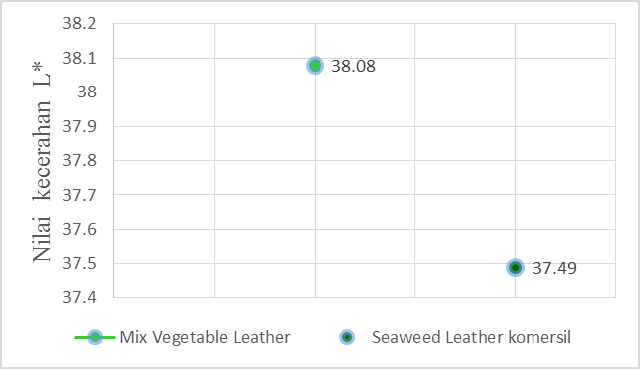
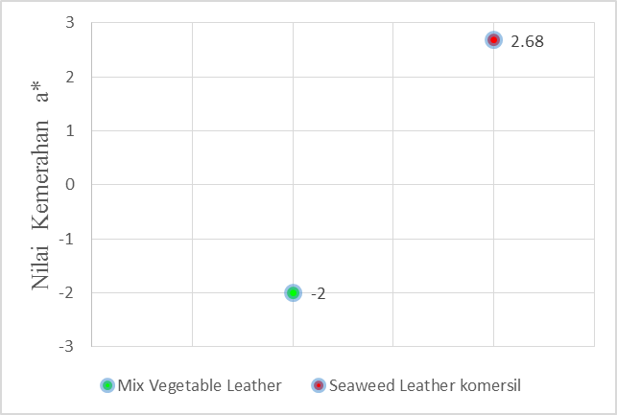
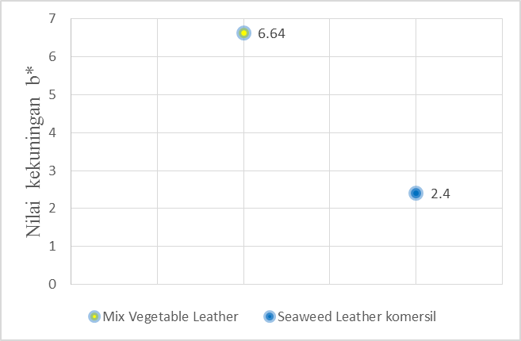
Berdasarkan sistem L*a*b* dan L*c*h* disimpulkan bahwa mix vegetable leather memiliki warna yang lebih cerah dari seaweed leather komersil
2) Derajat Warna dengan Colorimeter
Sampel | Nilai Intensitas
 | L | a | b | L | c | h
Mix Vegetable Leather | 38.08 | -2.00 | 6.64 | 38.08 | 6.94 | 106.75
Seaweed Leather komersil | 37.49 | 2.68 | 2.40 | 37.49 | 3.61 | 41.33
Warna yang dihasilkan
Hijau Cerah
Hijau kehitaman

Slide 43
3) Serat Pangan dengan Metode Enzymatic-Gravimetri
Identitas sampel : Nori Kode sampel : 162675
No. | Parameter | Hasil | Satuan | Metode
1 | Total Dietary Fiber | 67.96 | g/100g | IKP/K-4 (Enzymatic)
Serat pangan biasanya 2-16 kali lebih besar dari serat kasar. Tingginya serat pangan bersumber dari rumput laut Eucheuma cottonii dan sawi hijau

Slide 44
Kesimpulan dan Saran
Kesimpulan :
1. berdasarkan hasil penelitian pendahuluan, penyaringan bubur rumput laut yang terpilih adalah 80% dan 20% tanpa penyaringan dengan kriteria organoleptik yang disukai oleh panelis
2. Perbandingan bubur rumput laut dengan bubur sawi berpengaruh terhadap karakteristik MIX VEGETABLE LEATHER
3. Konsentrasi ekstrak daun suji berpengaruh terhadap karakteristik MIX VEGETABLE LEATHER
4. Perbandingan bubur rumput laut dengan bubur sawi (A) dan konsentrasi ekstrak daun suji (B) berpengaruh terhadap MIX VEGETABLE LEATHER
5. Sampel terpilih adalah a1b3, yaitu perbandingan bubur rumput laut dengan bubur sawi (1:1) dan konsentrasi ekstrak suji 15%, kadar air 7.09%, kadar abu 23.21%, serat kasar 19.05%, aktivitas antioksidan 31.23 ppm, serat pangan 67.96%
Saran :
Perlu dilakukan penelitian lebih lanjut mengenai penyimpanan dan jenis kemasan yang tepat untuk mempertahankan umur simpan produknya
Perlu dilakukan percobaan dalam mengolah Mix Vegetable Leather dari berbagai jenis rumput laut yang tumbuh di perairan Indonesia
Perlu dilakukan percobaan dalam mengolah Mix Vegetable Leather dengan sayuran hijau lainnya

Slide 45
